Slide 1
Reconhecimento Facial em Nuvens de Pontos
Uma Revisão Sistemática

Slide 2
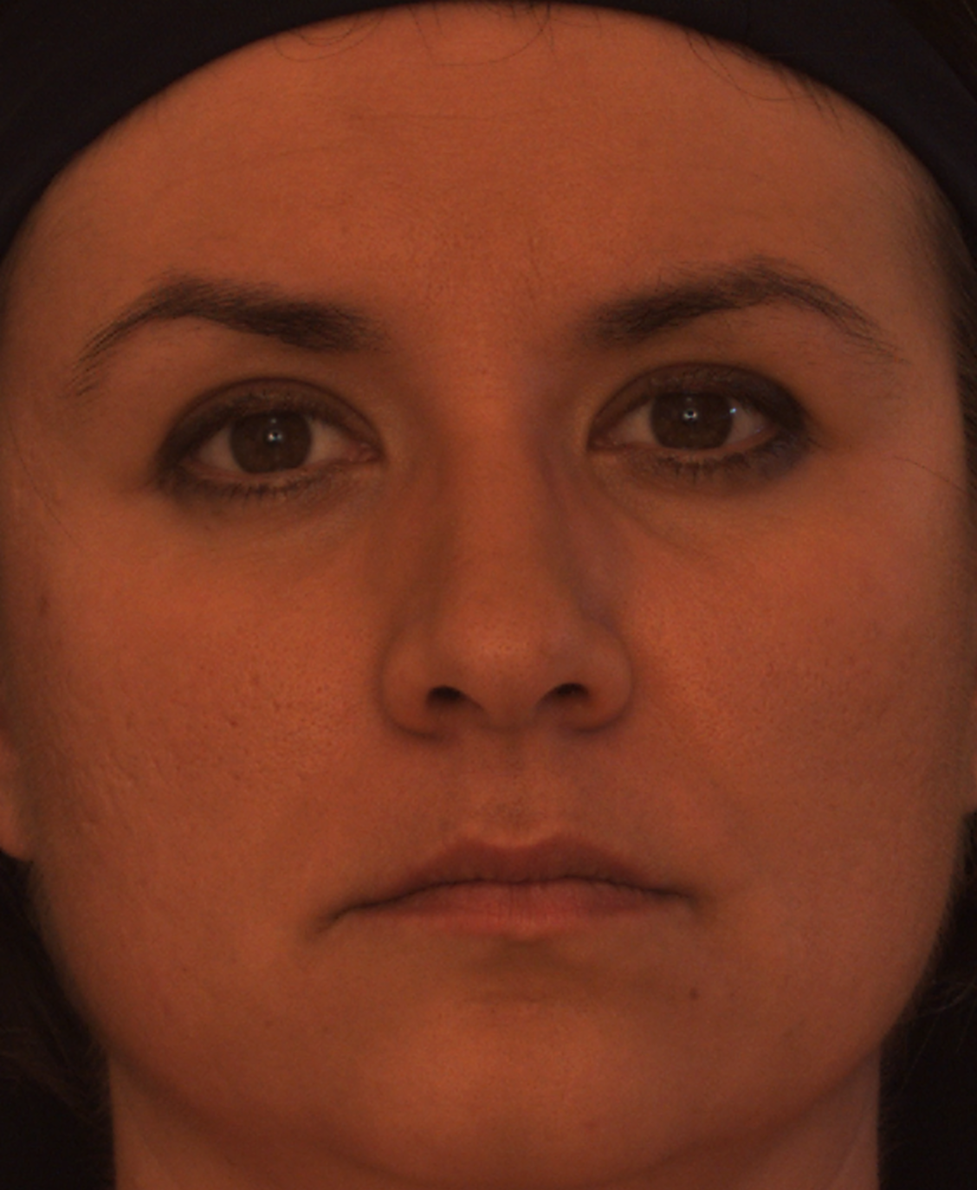
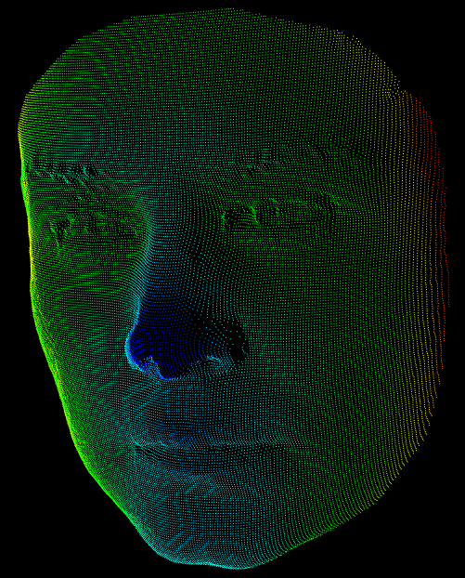
Identificação do problema

Slide 3
Identificação do problema
Nuvens de pontos são estruturas de dados que armazenam informações visuais em 3 dimensões
A popularidade da desse tipo de dados sobre as imagens 2D abriram novas oportunidades na área de reconhecimento facial

Slide 4
Objetivo da Revisão Sistemática
“Investigar e compilar métodos, técnicas, experimentos, artefatos e resultados da literatura recente (jan/2014 – mar/2019) no campo de reconhecimento facial usando nuvens de pontos.”

Slide 5
Questões de pesquisa
Quais experimentos são usados para medir a qualidade das técnicas?
Quais bases de dados são mais utilizadas?
Quais passos de pré-processamento nas nuvens são mais comumente usados?
Quais descritores e/ou atributos são normalmente extraídos?
Quais classificadores são normalmente escolhidos?

Slide 6
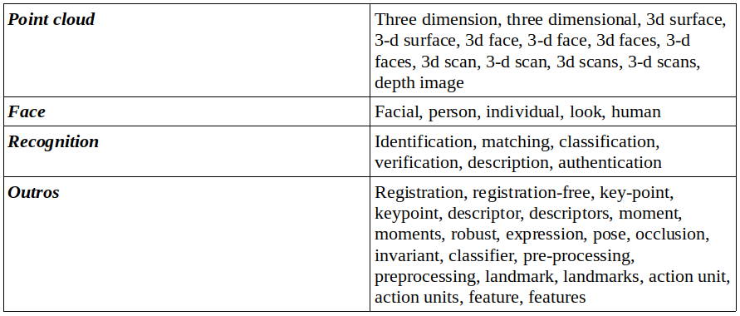
Palavras-chave e sinônimos

Slide 7
Artigos de controle
H. Li, D. Huang, J.-M. Morvan, Y. Wang, and L. Chen, “Towards 3d face recognition in the real: A registration-free approach using fine-grained matching of 3D keypoint descriptors”, Int. J. Comput. Vis., vol. 113, no. 2, pp. 128–142, Jun. 2015.
S. Berretti, N. Werghi, A. del Bimbo, and P. Pala, “Selecting stable key-points and local descriptors for person identification using 3D face scans”, Vis. Comput., vol. 30, no. 11, pp. 1275–1292, Nov. 2014.
M. Emambakhsh and A. Evans, “Nasal patches and curves for expression-robust 3D face recognition”, IEEE Trans. Pattern Anal. Mach. Intell., vol. 39, no. 5, pp. 995–1007, May 2017.
F. R. Al-Osaimi, “A novel multi-purpose matching representation of local 3D surfaces: A rotationally invariant, efficient, and highly discriminative approach with an adjustable sensitivity”, IEEE Trans. Image Process., vol. 25, no. 2, pp. 658–672, Feb. 2016.
Y. Ming, “Rigid-area orthogonal spectral regression for efficient 3D face recognition”, Neurocomputing, vol. 129, pp. 445–457, 2014.

Slide 8
Estratégia de busca e seleção
Definição de strings de busca com base nas palavras-chave e seus sinônimos, refinadas a partir dos artigos de controle;
Aplicação das strings de busca em fontes de busca escolhidas; e
Filtragem inicial a partir da leitura de título e resumo em função de critérios de inclusão/exclusão estabelecidos.

Slide 9
Fontes de busca
IEEE Xplore Digital Library
ACM Digital Library
Elsevier’s Scopus
ISI Web of Knowledge

Slide 10
Protótipo de string de busca
(three dimension OR three dimensional OR 3d surface OR 3-d surface OR 3d face OR 3-d face OR 3d faces OR 3-d faces OR 3d scan OR 3-d scan OR 3d scans OR 3-d scans OR depth image)
AND
(face OR facial OR person OR individual OR look OR human)
AND
(recognition OR identification OR matching OR classification OR verification OR description OR authentication)
AND
(registration OR registration-free OR key-point OR keypoint OR descriptor OR descriptors OR moment OR moments OR robust OR expression OR pose OR occlusion OR invariant OR classifier OR pre-processing OR preprocessing OR landmark OR landmarks OR action unit OR action units OR feature OR features)

Slide 11
Critérios de seleção: inclusão
Estudo apresenta técnica ou método de reconhecimento facial usando nuvens de pontos
Estudo propõe uma aplicação ou sistema que faz uso de técnicas ou métodos de reconhecimento facial usando nuvens de pontos

Slide 12
Critérios de seleção: exclusão
Texto do estudo não está disponível na íntegra
Texto do estudo não está disponível em inglês
Estudo não cita a base de dados usada nos experimentos de classificação
Estudo fora do intervalo de tempo escolhido (janeiro de 2014, março de 2019)
Estudo faz uso de descritores oriundos de informação 2D
Estudo duplicado
Estudo trata do reconhecimento de expressões faciais e não de indivíduos independente da expressão
Estudo é do tipo descrição de um curso, nota de aula, patente, editorial, resumo de palestra, tutorial, survey, review, tese ou dissertação
Estudo não apresenta os critérios de inclusão 1 e 2

Slide 13
Formulário de extração de dados
Metadados | Título, autor, ano, publicação
Artefatos | Bases de dados, pré-processamentos, classificadores, keypoints, experimentos
Resultados | Taxa de reconhecimento, taxa de verificação

